Slide 1
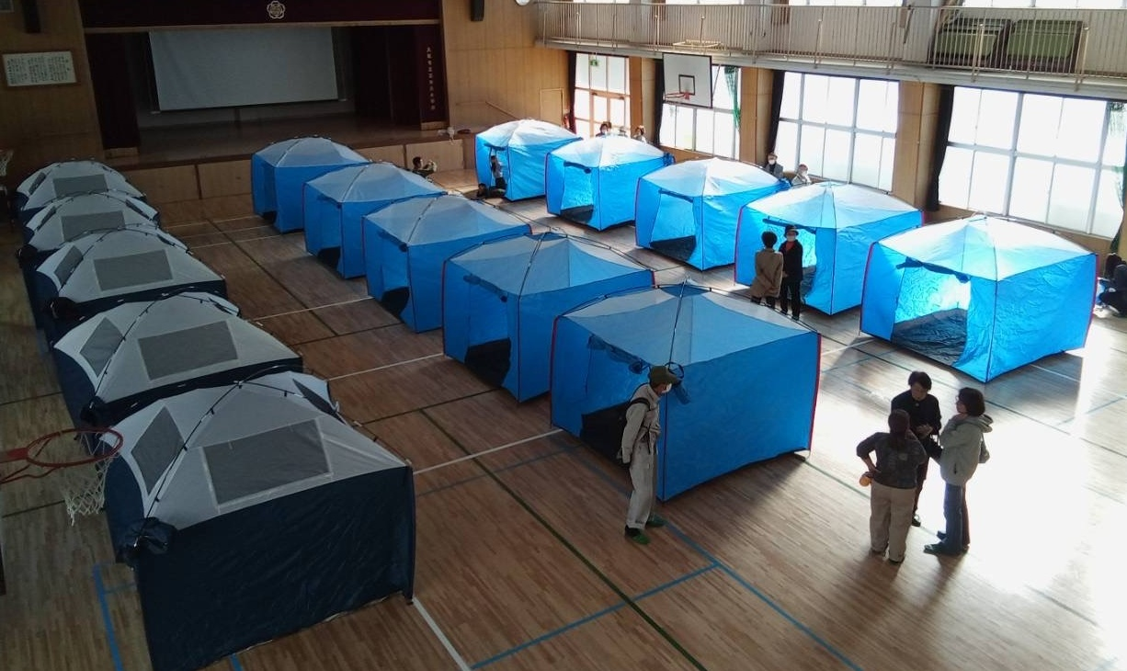



防災力の強化
避難所生活の質（QOL）の向上
南海トラフ巨大地震等、大規模災害に備えて、生活環境と物資備蓄の両面から、 とりわけ「命をつなぐ」災害関連死ゼロを目指した、避難所生活のQOL向上と計画的な物資の備蓄、衛生・空調等のインフラ整備等、誰ひとり取り残さない、安心・安全な避難所生活の確保に向けた取組を進めていきます。
プライバシーの確保が配慮された避難所イメージ
（出典：令和６年12月 住吉区訓練）
現状と課題
解決に向けた取組
能登半島地震では、直接死よりも災害関連死が多く発生した。
備蓄品の充実
災害時避難所のさらなるQOL向上をめざし、すべての人が安心・安全に避難所生活を送れる環境を整備し、ストレスの少ない避難生活の実現に向けた対策を進めていく。
避難所生活の質を向上させるための備蓄品を充実
また、避難所生活におけるプライバシーの確保やトイレの衛生環境の悪化、エコノミークラス症候群の発症など、様々な問題が報告されている。
避難所
QOLの向上
「命をつなぐ」災害関連死ゼロを目指すことは、喫緊の課題であり、安心・安全な避難所生活の確保に向けて取り組む必要がある。
協定による２次避難先・
集約避難所の確保
インフラ整備の推進
避難所の生活環境の確保に
向けたインフラ整備の推進
２次避難先等の確保にかかる
協定等の締結の推進

Slide 2
防災力の強化
避難所生活の質（QOL）の向上
これまでの経過
H28：熊本地震発生
H29：「避難所開設・運営ガイドライン」を策定
（その後、H30に発生した大阪府北部地震や台風21号、直近ではR6に発生した能登半島地震での課題や経験を踏まえ、順次改定)
R2：「避難所運営にかかる備蓄計画」を策定
（国や大阪府などが定める避難所運営等にかかる取組方針等を踏まえ、順次改定）
解決に向けた取組
実施内容
今後の方向性
すべての人が安心して
避難できる環境の確保
備蓄品の充実
・投光器、排便処理セット、簡易ベッド、テント式パーテーション等の購入
（R6～R7）
生活の質（QOL）を保ち、ストレスの少ない避難生活の実現に向けた取組を進める
・災害時における小中学校の教育用Wi-Fi等の活用（R7.4）
誰もが安心して避難生活を送れる備蓄体制の確立を図る
インフラ整備の推進
・小学校体育館への空調機設置（R8～R10の３年間で設置予定）
避難所の生活環境・トイレ環境を支えるインフラ等の整備・強化に取り組む
・２次避難先として活用するため、ホテル等宿泊施設との協定を順次締結
（R7.10現在 締結済 16施設）
協定による２次避難先・
集約避難所の確保
・集約避難所として利用できるよう、スポーツセンター等との協定を順次締結
（R7.10現在 締結済 20区）
発生が危惧される南海トラフ巨大地震等、大規模災害に備えて、すべての人が「安心・安全」に避難所生活を送れるよう、更なる避難所QOLの向上に向けた取組を推進
・集約避難所の開設スキームを「避難所開設・運営ガイドライン」へ反映
（R7.3改定）

Slide 3
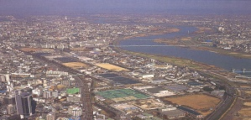
防災力の強化
災害に強く持続可能な上下水道システムの構築
上下水道施設においては、道路陥没や漏水等の事故を防止するための老朽化対策の計画的な実施に加え、地震発生時にも上下水道の両方の機能を確保し、水が使用できるようにするための対策が必要です。そのため本市では、「大阪市上下水道耐震化計画（令和７年１月策定）」のもと、浄水施設や下水処理場等の急所施設及び災害医療機関等の重要施設に接続する上下水道管路等の耐震化にかかる取組を進め、災害に強く持続可能な上下水道システムの構築をめざします。
現状と課題
解決に向けた取組
大阪市上下水道耐震化計画（2025（令和7）～2029（令和11）年度）
能登半島地震で上下水道の復旧が長期化したことを受け、大阪市では災害時の機能確保が不可欠である急所施設や重要施設に接続する管路等の重要給排水ルートの耐震化が急務となっている。
重要給排水ルート（急所施設と重要施設に接続する上下水道管路等）のイメージ
整備目標
2035（R17）年度末
南海トラフ巨大地震
（最大震度６弱）
対応レベルの耐震整備
2047（R29）年度末
上町断層帯地震
（最大震度７）
対応レベルの耐震整備
まずは、切迫性が指摘されている 南海トラフ巨大地震に備えた整備を進めた上で、上町断層帯地震に備えた整備を進める。
急所施設 ・・・取水施設、浄水施設、下水処理場 等
重要施設（127施設）・・・災害医療機関（93施設）、広域避難場所（34施設）

Slide 4
防災力の強化
災害に強く持続可能な上下水道システムの構築
これまでの経過
◆これまで ：大規模地震へのリスクに備えるため、上下水道でそれぞれ策定している施設整備の方針・計画に基づき、耐震整備を実施
◆R6.1：能登半島地震で上下水道システムに甚大な被害が発生し、復旧が長期化
◆R7.1：災害に強く持続可能な上下水道システムを構築していく観点から、 急所施設や重要施設に接続する上下水道管路等（重要給排水ルート）の耐震化にかかる
計画（大阪市上下水道耐震化計画）を上下水道一体でとりまとめ、策定・公表
解決に向けた取組
実施内容
今後の方向性
重要給排水ルートの耐震整備（127施設）
想定最大規模の上町断層帯地震対応レベルの耐震整備完了をめざし、 まずは、切迫度の大きい南海トラフ巨大地震対応レベルの耐震整備完了を 優先。
・本計画では当面５か年の目標を設定
R11年度末までに50施設において、南海トラフ巨大地震対応レベルの耐震整備を完了
※今後実施予定の下水道管路等の耐震診断結果を踏まえて見直しを行う予定
切迫する大規模地震から市民の生活環境を守るための防災力強化
急所施設や重要施設に接続する上下水道管路等の耐震化を推進する
大阪市上下水道耐震化計画の推進
大阪市上下水道耐震化計画に基づき着実に実施
・最終目標
南海トラフ巨大地震対応レベルの耐震整備完了 【2035 (R17) 年度末見込】
上町断層帯地震対応レベルの耐震整備完了 【2047 (R29) 年度末見込】

